Slide 1
XXIV ENCONTRO NACIONAL DOS GRUPOS PET: O PET COMO INSTRUMENTO DE TRANSFORMAÇÃO
14 a 19 de julho de 2019
“PET GAME”: UM JOGO DIDÁTICO PARA O ENSINO DE QUÍMICA A SER APLICADO NO ENSINO MÉDIO
Iago Gabriel Medeiros Nobre¹, Dalton Mendes de Abreu¹, Francisco Tairone Lessa de Oliveira¹, Gabriel Alencar Julião Cabral¹, Joana Deyse Lima Agostinho¹, Marilia Mota Almeida¹, Pabllo Abreu Alves¹, Maria das Graças Gomes².

Slide 2
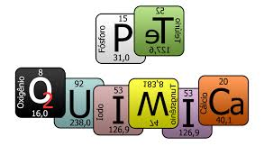

Slide 3
INTRODUÇÃO
A evasão escolar no Ensino Médio é, ainda nos dias de hoje, uma das grandes dificuldades enfrentadas pela educação pública brasileira
Uso de um método não convencional no ensino, os jogos didáticos

Slide 4
OBJETIVOS
Elaboração do jogo didático intitulado PET Game
A função do PET Game é auxiliar estudantes de Ensino Médio de escolas públicas no processo de aprendizagem de conceitos e conteúdos químicos.

Slide 5
METODOLOGIA
Pesquisa inicial sobre o uso de jogos na educação
Reuniões entre os membros do grupo
Seleção e divisão dos assuntos abordados em 4 áreas
Criação do tabuleiro
Avaliação e classificação das questões elaboradas
Criação das regras

Slide 6
RESULTADOS
REGRAS DO PET GAME
INÍCIO: formam-se até quatro duplas
QUEM COMEÇA: o dado de seis lados é lançado
PRIMEIRA RODADA: cada equipe escolhe um assunto e responde, avançando no jogo.
SEGUNDA RODADA: os assuntos de cada pergunta são pré-definidos
DISCUSSÃO: todas as respostas devem ser discutidas

Slide 7
RESULTADOS
REGRAS DO PET GAME
DIFICULDADE:
FÁCIL
MÉDIA
DIFÍCIL
SUPER DIFÍCIL
BÔNUS: utiliza-se do dado de 4 lados

Slide 8
RESULTADOS
REGRAS DO PET GAME
CONTEÚDOS:
CASAS ESPECIAIS:
Funções orgânicas, Isomeria, Reações (identificação, sem mecanismos).
Significa que a equipe a sua direita irá escolher o conteúdo a ser respondido.
Funções inorgânicas, Atomicidade (tabela periódica, ligações químicas e evolução dos modelos atômicos).
Significa que a equipe pode escolher o assunto da pergunta que será respondido.
Estequiometria, Soluções, Equilíbrio químico.
Termoquímica, Cinética química, Eletroquímica, Radioatividade (tempo de meia vida).

Slide 9
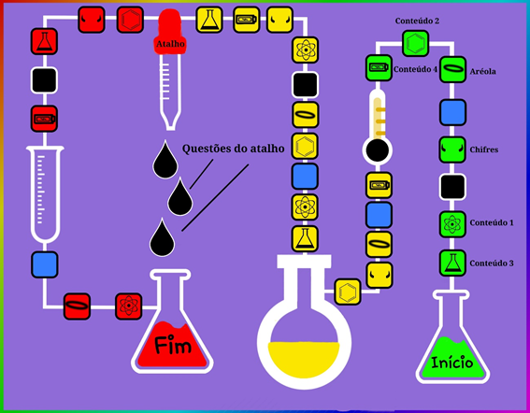
RESULTADOS
TABULEIRO DO PET GAME
Figura 01: Tabuleiro do PET GAME.
Fonte: Autor.

Slide 10
CONCLUSÃO
A criação do jogo envolveu a participação de todos os membros do grupo PET Química da UFC, que debateram as possíveis regras do jogo, considerando o processo de aprendizagem e o público-alvo.

Slide 11
AGRADECIMENTOS

Slide 12
REFERÊNCIAS
ALMEIDA, Elba Cristina S. et al. Contextualização do ensino de química: motivando alunos de ensino médio. XVI Encontro Nacional de Ensino de Química (XVI ENEQ) e X Encontro de Educação Química da Bahia (X EDUQUI), Salvador, BA, Brasil–17 a, v. 20, 2008.
CHATEAU. I. A.; O jogo e a Criança. Guido de Almeida, São Paulo: Summus, 1984.
CUNHA, M. B. Jogos no ensino de química: considerações teóricas para sua utilização em sala de aula. Química Nova na Escola, São Paulo, [s. L.], v. 34, n. 2, p. 92-98, 2012.
MIRANDA, D. G. P; COSTA, N. S. Professor de Química: Formação, competências/ habilidades e posturas. 2007.

